Slide 1
Саратовский государственный аграрный университет
им. Н.И. Вавилова
Бухгалтер
Финансист
Менеджер
Город Мастеров
Экономист-предприниматель
Маркетолог

Slide 2
Мастер-классы по профессиям
Бухгалтер
- Деловая игра «Занимательная бухгалтерия» (ауд. 241)
- Банковский менеджер (ауд. 242)
- Деловая игра «Мозговой штурм»(ауд.255)
- Торгово-промышленная палата (ауд. 120)
- Инвестиционный фонд (ауд. 120)
Финансист
Менеджер
- Школа финансов (ауд. 120)
- Выставка денег (ауд. 251)
- Инвестиционный фонд (ауд. 120)
- Бизнес – игра «Экономическая империя»
(ауд. 137, 224)
- Торгово-промышленная палата (ауд. 120)
Экономист-предприниматель
Маркетолог
- Маркетинговый центр (ауд. 294)

Slide 3
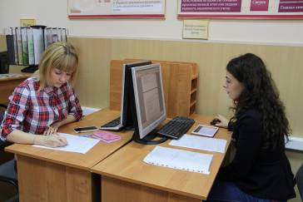
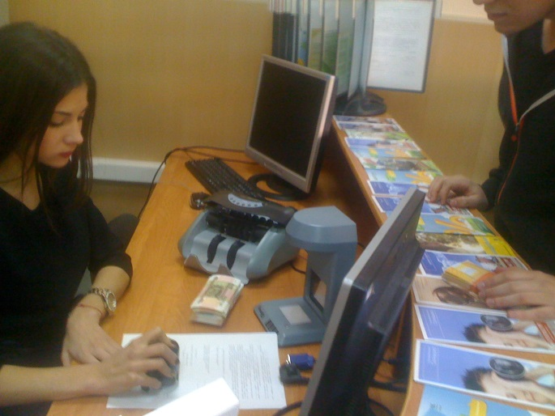
Возраст: 9-15 лет
Форма проведения: деловая игра
Аудитория: 241 «Учебная бухгалтерия»
Занимательная бухгалтерия
Главный бухгалтер
В лаборатории «Учебная бухгалтерия» Вы научитесь руководить учетным процессом на предприятии, организовывать работу с учредителями предприятия, обслуживающими банками и сотрудниками.
Кассир
Вы научитесь, работая в профессиональной программе 1С: Предприятие, оформлять выдачу и возврат денежных средств в кассу, исследовать кассовые документы на достоверность и подлинность, работать с вычислительной техникой и контрольно-кассовыми аппаратами.
Ответственный: Волкова Татьяна Сергеевна, к.э.н., доцент кафедры «Бухгалтерский учет, анализ и аудит» тел. 89053235259

Slide 4
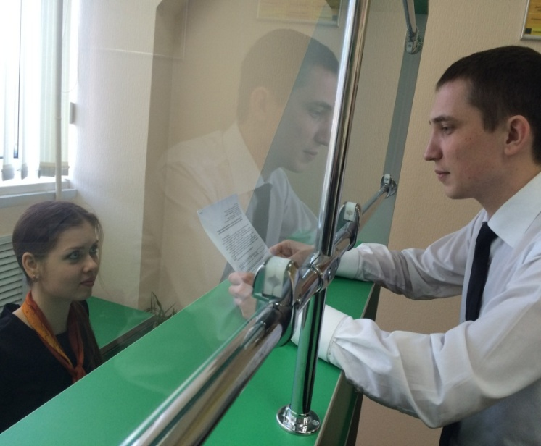
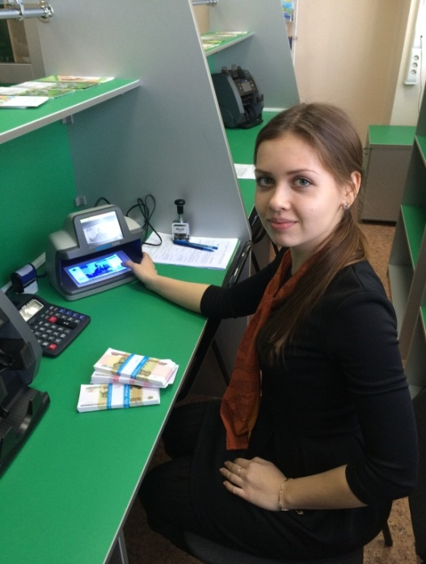
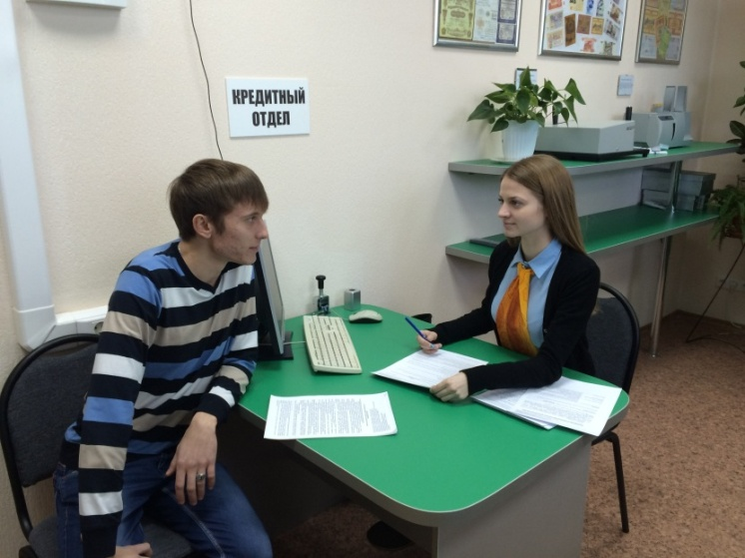
Возраст: 9-11 класс
Форма проведения: деловая игра
Аудитория: 242 «Учебный банк
БАНК ГОРОДА МАСТЕРОВ
важнейшее финансово-кредитное учреждение Города Мастеров.
Все денежные потоки проходят через него.
Попробовав свои силы в качестве операциониста Банка Вы научитесь сохранять и приумножать капитал путем оформления вклада.
Если у Вас еще недостаточно собственных средств, то Банк даст деньги в долг под проценты. Вы попробуете себя в роли кредитного инспектора и научитесь оформлять кредит!
Вместе с главным хранителем денег Банка – кассиром Вы сможете проверить деньги на подлинность с помощью специальных счетчиков и детекторов валют.
Ответственный: Григорьева Ольга Леонидовна, к.э.н., доцент кафедры «Бухгалтерский учет, анализ и аудит», тел.:89271006363

Slide 5
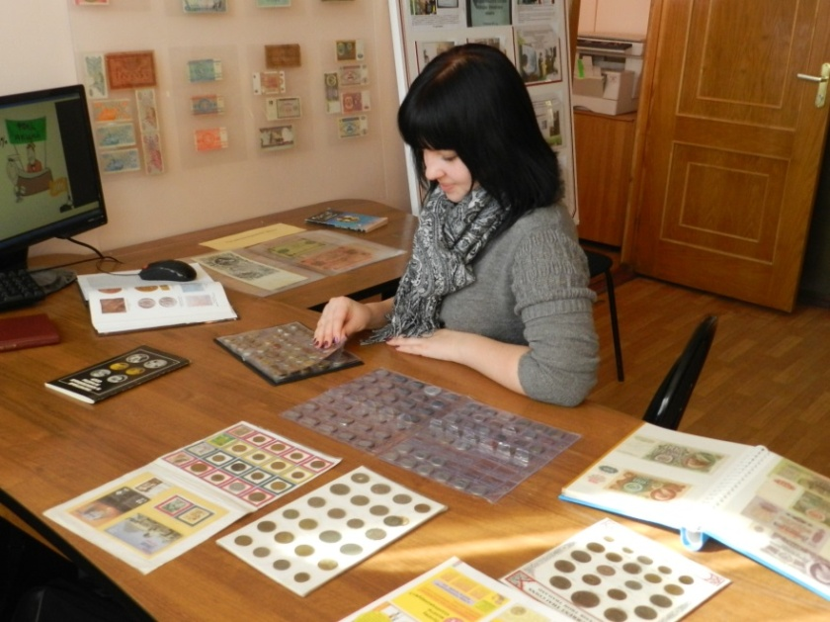
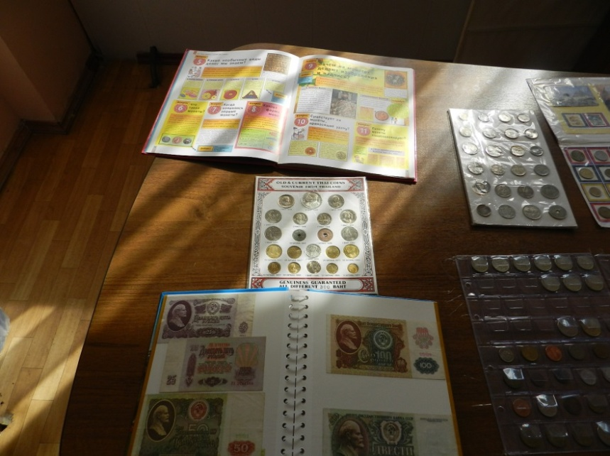
Возраст: учащиеся 10–11 классов общеобразовательных школ
Форма проведения: деловая игра
Аудитория: 257
ВЫСТАВКА ДЕНЕГ
По мере проведения выставки Вы узнаете историю денег, научатся определять подлинность купюр, в том числе с помощью банковского оборудования
Профессия финансиста в настоящее время довольно высоко востребована.
Город мастеров – это реальный шанс погрузиться в профессию финансиста. Побывав на наших мастер-классах, вы получать и выдавать вклады, а также познакомитесь с уникальной коллекцией старинных и современных денег.
Ответственный: Новикова Надежда Александровна, к.э.н., доцент кафедры «бухгалтерский учет, анализ и аудит», тел.: 89518836249

Slide 6
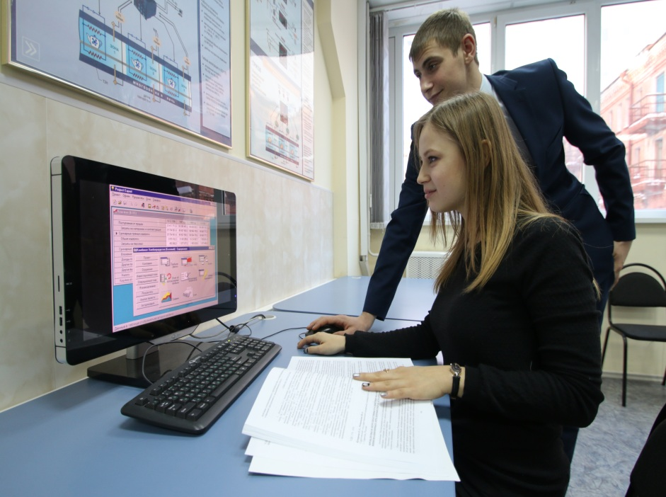
Бизнес-игра
«Экономическая империя»
Вы почувствуете себя настоящим предпринимателем и научитесь создавать предприятие «с нуля», описав свою идею в форме бизнес-плана в профессиональной программе Project Expert.
Посоревнуетесь с другими проектами и научитесь «продвигать» свой бизнес!
Возраст: 9-11 класс
Форма проведения: деловая игра
Аудитория: 134
Ответственные: Евсюкова Людмила Юрьевна, к.э.н., доцен кафедры «Экономика АПК»,
тел. 89379695997
Рубцова Светлана Николаевна, к.сх.н., доцент кафедры «Экономическая кибернетика»,
тел. 89372494373

Slide 7
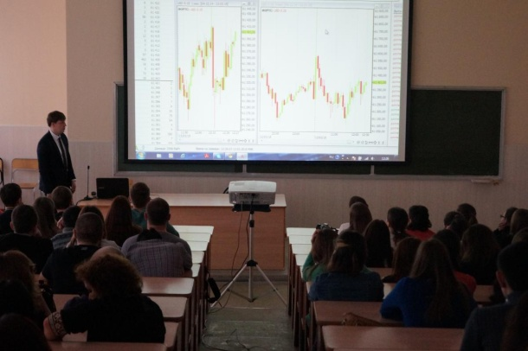
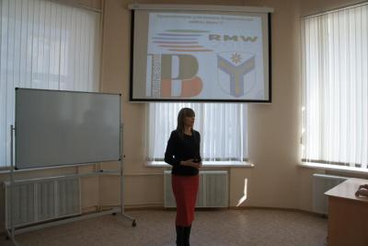
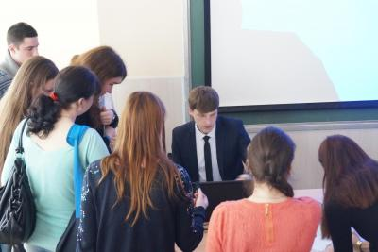
Возраст: 10-17 лет
Форма проведения: мастер-класс
Аудитория: 120
Школа финансов
Это необычная школа.
На уроке математики ученикам расскажут как «2 * 2» превращается в «5», если ты умеешь грамотно инвестировать деньги, на уроке окружающего мира покажут, как разумное использование воды, электрической энергии и газа превращается в экономию денег за оплату коммунальных платежей. А на литературе процитируют поэму «Евгений Онегин» А.С. Пушкина. Оказывается даже он знал:
«…как государство богатеет
и чем живет, и почему не нужно золота ему,
когда простой продукт имеет…».
Здесь раскроют все секреты управления финансами!
Ответственный: Севостьянова Елена Ивановна, к.э.н., доцент кафедры «Организация производства и управление бизнесом в АПК» тел. 89371446380

Slide 8
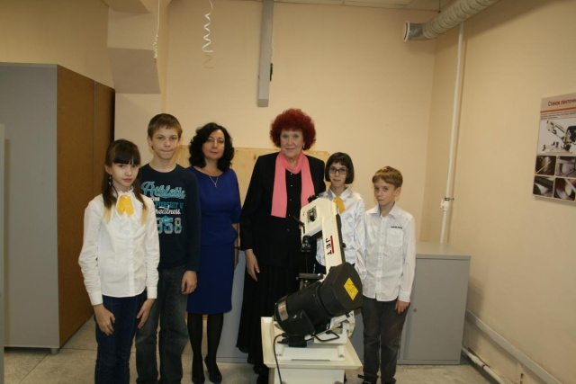
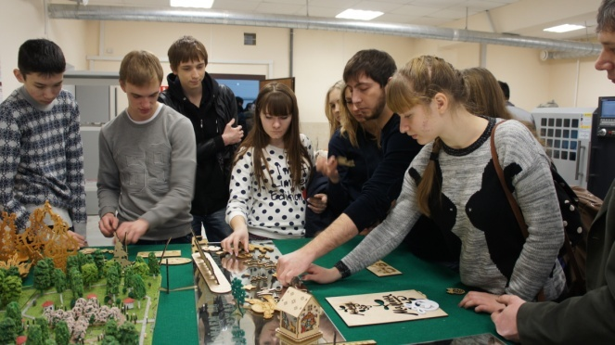
Возраст: 10-17 лет
Форма проведения: викторина, деловая игра
Аудитория: 120
Инвестиционный фонд
В нашем инвестиционном фонде горожанам предложат «фонтан инновационных идей и разработок», и наиболее предприимчивые жители города Мастеров смогут полностью погрузиться в интересный и захватывающий мир превращения фантазии в реальную вещь. Они выберут понравившиеся инновационные проекты и сумеют убедить инвесторов профинансировать их, чтобы наша жизнь стала комфортнее, лучше и добрее.
В мастерскую требуются: инновационные предприниматели, финансовые аналитики, инвесторы – «бизнес-ангелы», управляющие активами, биржевые трейдеры, менеджеры по управлению инвестиционными портфелями.
Ответственный: Руднев Максим Юрьевич, к.э.н., доцент кафедры «Организация производства и управление бизнесом в АПК» тел.89271150185

Slide 9
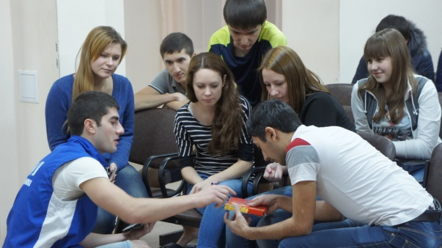
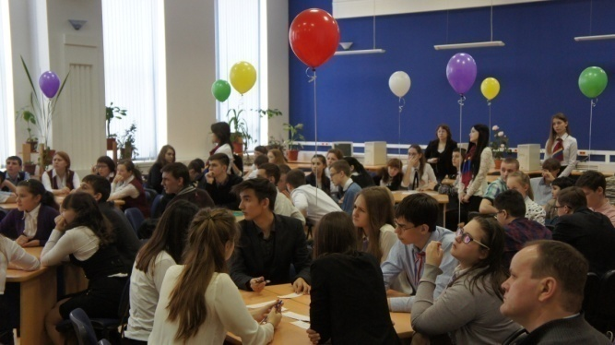
Возраст: 9-15 лет
Форма проведения: деловая игра
Аудитория: 120
Торгово-промышленная палата
Торгово-промышленная палата – это важная опора для предпринимателя в его работе. Здесь будущим бизнесменам предложат свои услуги помощники: юристы, аудиторы, нотариусы, банкиры, программисты, налоговые инспекторы. Вы сможете пополнить свои знания о том, как стать предпринимателем и при этом сохранить уважение окружающих людей, узнаете о богатых соотечественниках, ставших великими меценатами и благотворителями.
В мастерскую требуются: производственные предприниматели, специалисты по коммерции, менеджеры.
Ответственный: Алешина Елена Александровна, к.э.н., доцент кафедры «Организация производства и управление бизнесом в АПК» тел. 89172056574
Ответственный: Петрова Ирина Владимировна, к.э.н., доцент кафедры «Организация производства и управление бизнесом в АПК»

Slide 10
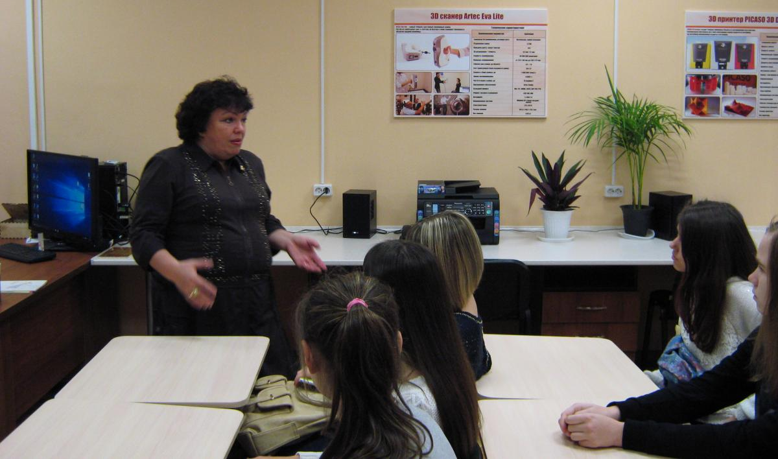
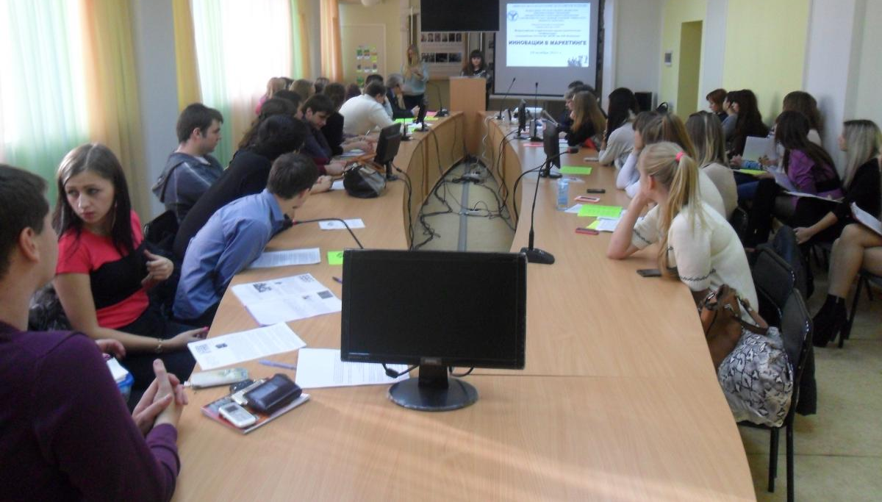
Возраст: 9-15 лет
Форма проведения:
деловая игра
Аудитория: 294
Маркетинговый центр
Маркетинговый центр Города Мастеров предоставляет уникальную возможность принять участие в организации и проведении маркетинговых исследований. Кроме того, специалисты Центра познакомят всех желающих с современными методами формирования товарной, ценовой, сбытовой и коммуникационной политики предприятия.
Ответственный: Барковская Наталья Александровна, к.э.н., доцент кафедры "Маркетинг и ВЭД", тел. 89616452345

Slide 11
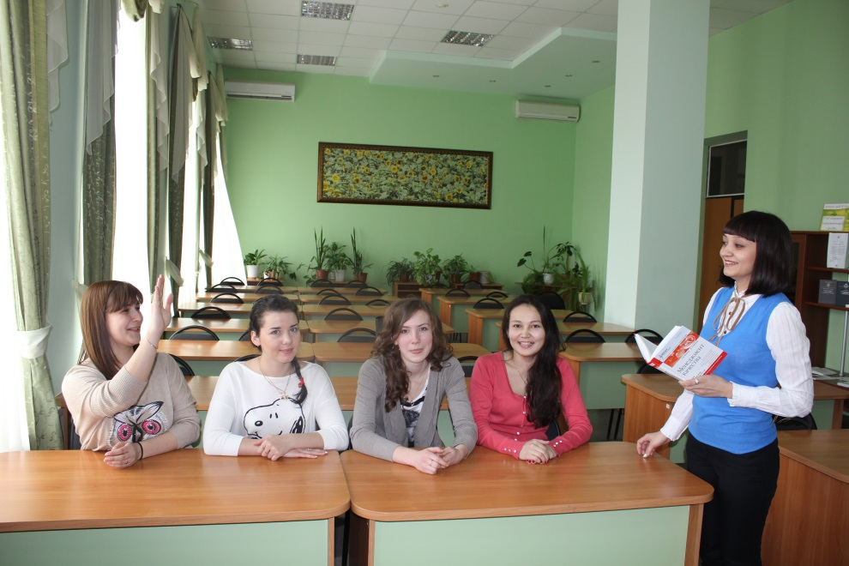
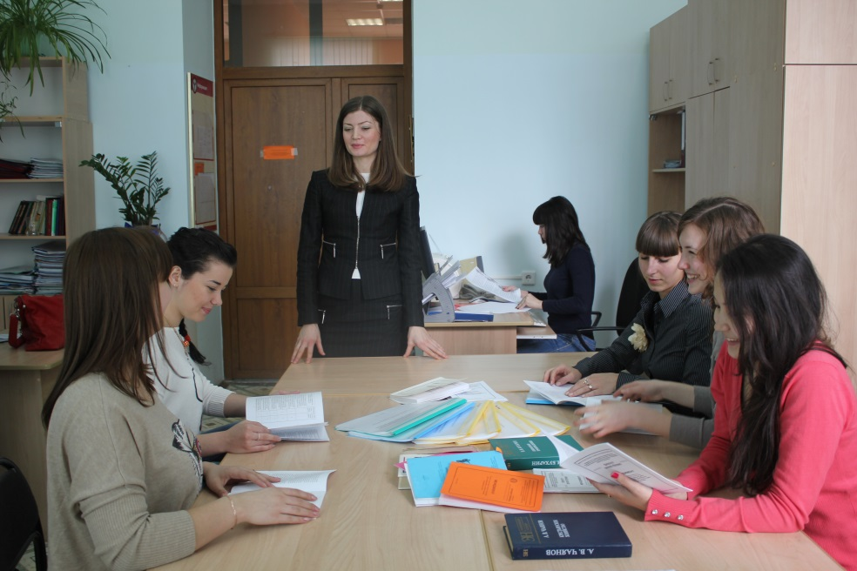
Возраст: для детей- школьников выпускных классов
Форма проведения:
деловая игра
Аудитория: 255
«Мозговой штурм»
В процессе этой игры Вы в полной мере можете погрузиться в мир бизнеса. Можно представить себя настоящим менеджером решая современные задачи управления и предлагая неожиданные и оригинальные пути их решения.
Ответственный: к.э.н, доцент кафедры «Менеджмент в АПК» Морёнова Елена Александровна 89053683636

